Slide 1
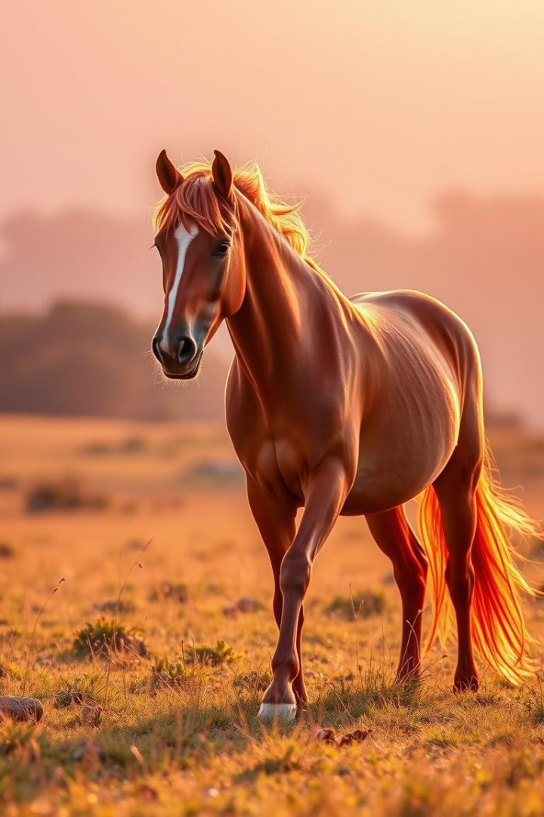
La Mia Passione per l'Equitazione:
L'equitazione non è solo uno sport, è una passione che nasce dal cuore e cresce con l’esperienza personale.

Slide 2
Un'Attrazione Innata: L'Inizio di Tutto
Fascino infantile
Primo incontro
Desiderio di conoscenza
Attrazione profonda per la maestosità e forza dei cavalli fin da bambina.
Emozione e stupore nell’avvicinarsi a un cavallo per la prima volta.
L’attrazione si evolve nel desiderio di imparare e capire queste magnifiche creature.

Slide 3
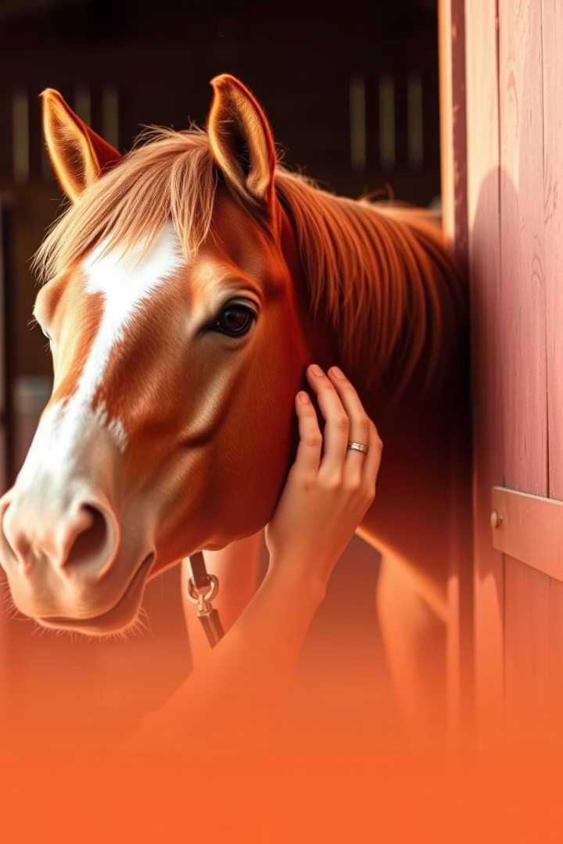
Oltre lo Sport: Un Legame Profondo
Passione dal cuore
Rapporto speciale
Un sentimento che nasce e cresce ben oltre il semplice sport.
Una relazione unica basata su rispetto e comprensione reciproca.
Cura quotidiana
La cura come forma di affetto e attenzione verso l’animale.

Slide 4
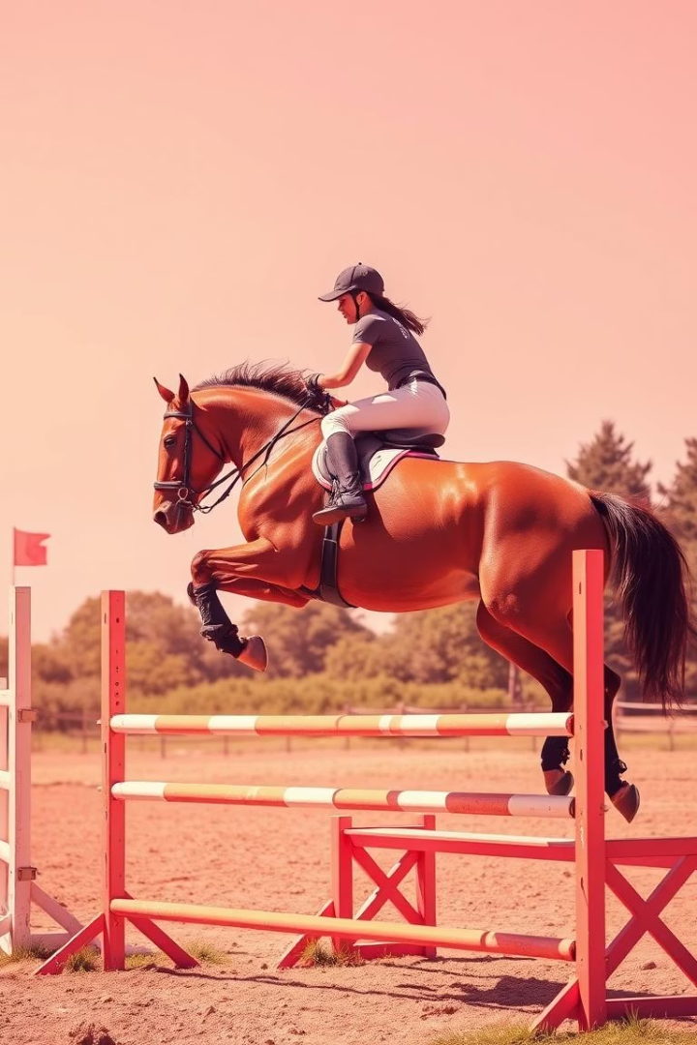
In Sella: Un'Esperienza di Crescita
1
Momenti unici
2
Superare i limiti
Ogni uscita è un’occasione di apprendimento e miglioramento personale.
Una sfida continua per crescere e migliorarsi insieme al cavallo.
3
Nuovi obiettivi
La soddisfazione di raggiungere traguardi con fiducia e impegno.

Slide 5






Rispetto e Pazienza: Valori Fondamentali
Pazienza
Virtù essenziale per costruire un rapporto solido e duraturo
Rispetto
Per l’animale, la sua natura e i suoi tempi
Ascolto
Capire il cavallo per instaurare fiducia e collaborazione

Slide 6
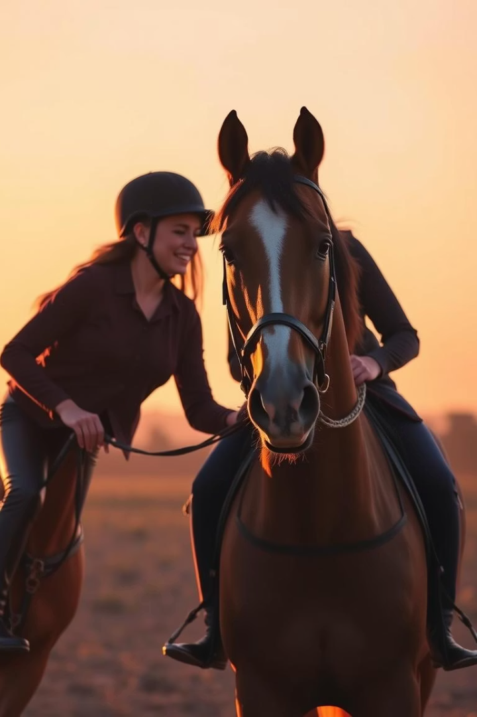
Fiducia Reciproca: Il Segreto del Successo
Legame di fiducia
Costruito giorno dopo giorno attraverso cura e rispetto.
Affidabilità
Essere un partner affidabile per il proprio cavallo.
Superare le paure
Conquistare insieme insicurezze e ostacoli emotivi.

Slide 7
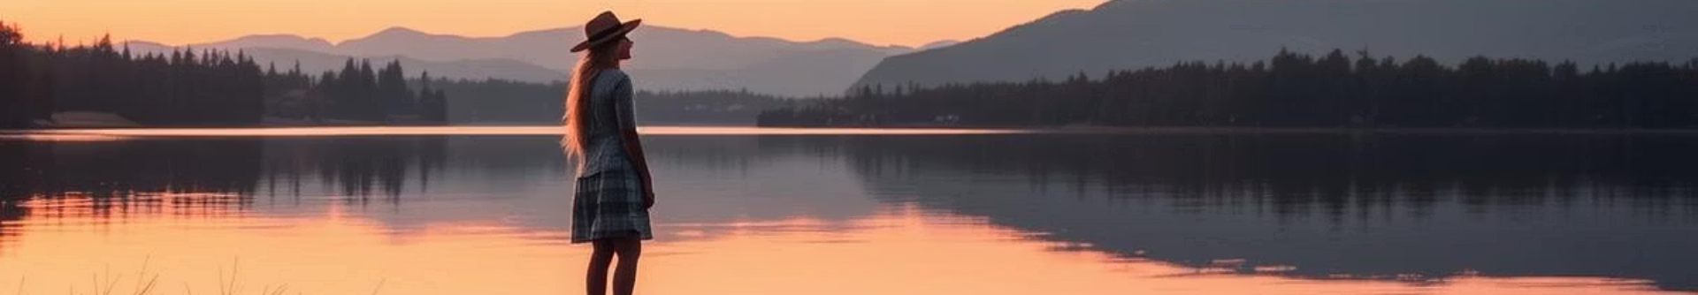



Conoscere Se Stessi: Uno Specchio a Quattro Zampe
Introspezione
L’equitazione come guida per scoprire se stessi.
Punti di forza
Riconoscere capacità e migliorare le aree deboli.
Consapevolezza corporea
Comprendere il proprio corpo e le proprie emozioni.

Slide 8
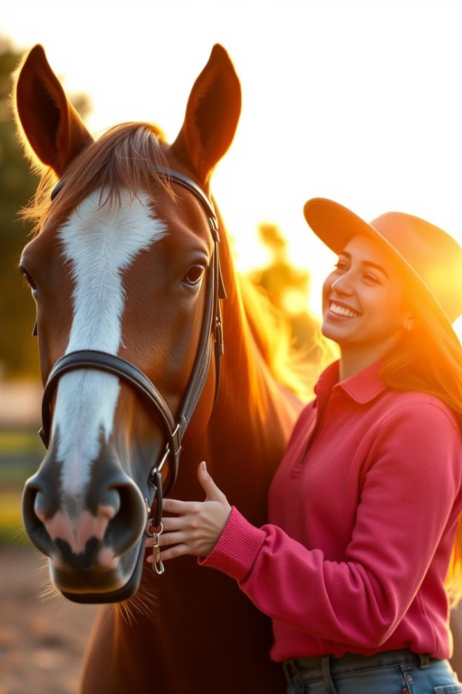



L'Equitazione: Una Passione che Continua a Crescere
Conoscenza
Impegno
Condivisione
Desiderio costante di apprendere e migliorarsi
Dedizione per rafforzare il legame con il cavallo
Condividere la passione con amici e comunità

